Slide 1
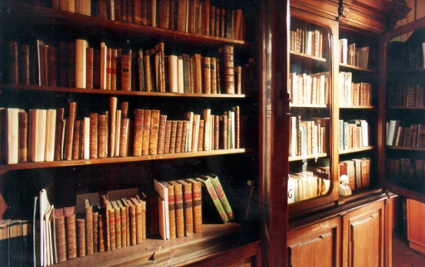
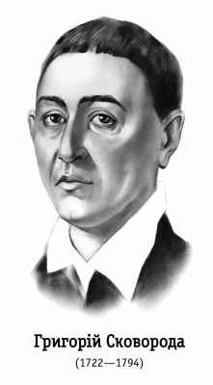
Світ ловив мене, та не спіймав.
Виконала учениця 21 групи
Мельничук Анна

Slide 2
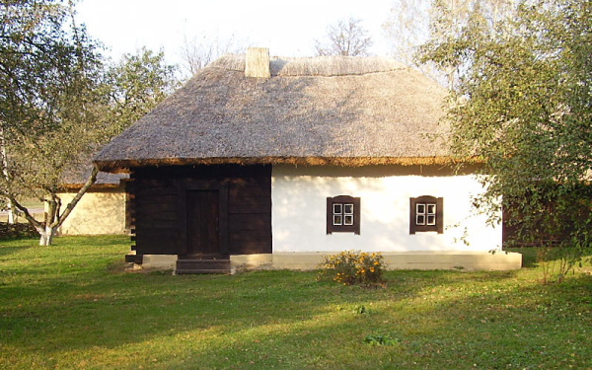
Біографічні відомості
Григорій Савич Сковорода народився 3 грудня 1722 р. в с.Чорнухах Лубенського полку на Полтавщині, в сім’ї малоземельного козака.

Slide 3
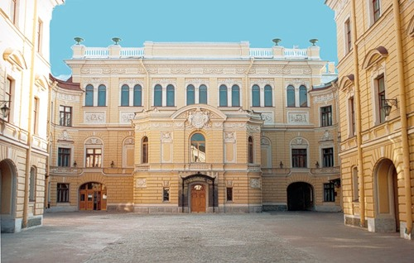
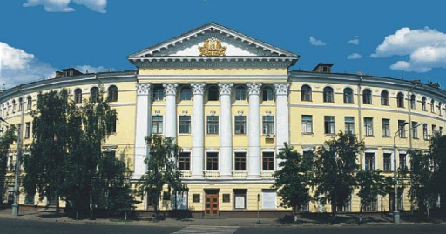
В 1734-1753р.
З перервами навчався в Києво-Могилянській академії.
Протягом кількох років юнак був співаком придворної капели в Петербурзі.

Slide 4
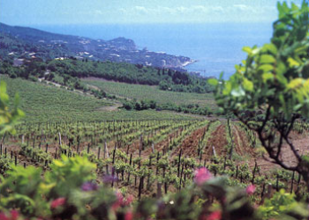
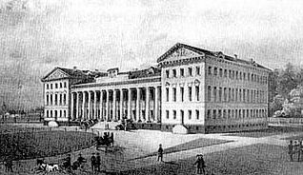
Бери вершину і матимеш середину.
Залишивши капелу, Сковорода зному повернувся до навчання в академії,а в 1745р. З місією генерала Вишневського виїхав до Угорщини в м. Токай,де перебував до 1750р.
У 1751р. деякий час викладав поетку в Переяславській семінарії.У своєму курсі лекцій він пропагував думки, які суперечили офіційно-догматичному погляду на поезію.

Slide 5
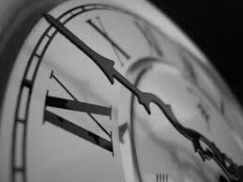
З усіх утрат втрата часу найтяжча.
Сковорода рішуче відкинув вимоги наставників семінарії дотримуватися існуючої традиції.Після цього йому довелося залишити семінарію,і він востаннє повернувся до академії. Як здібного вихованця митрополит Тимифій Щербацький у 1753р. рекомендував його домашнім учителем сина багатого поміщика С. Томари. Не бажаючи терпіти образи в родині Томари, через рік Сковорода залишив це місце і здійсниd подорож до Москви.

Slide 6
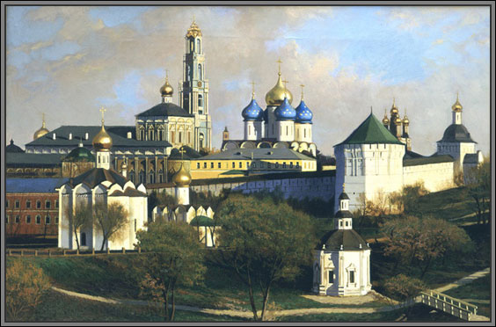
З видимого пізнавай невидиме.
Майже рік він провів у Троїце - Сергієвській лаврі, поповнюючи свої знання в бібліотеці. Після повернення на Україну Сковорода знову посідає місце домашнього вчителя.На цей раз у маєтку С. Томари у селі Коврях він перебував до 1758р. Тут почалася його літературна творчість.У Ковраях він написав перші вірші,згодом включені до збірника “Сад божественних пісень”.

Slide 7
Подальше життя письменника і філософа пов”язане з Слобожанщиною.Протягом кількох років Сковорода обіймав посаду викладача в Харківському колегіумі.У колегіумі Сковорода познайомився з учнем М. Ковалинським, з яким підтримував дружні зв”язки протягом усього життя.

Slide 8
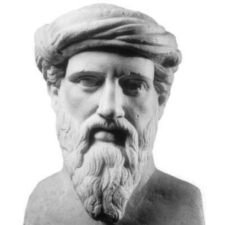
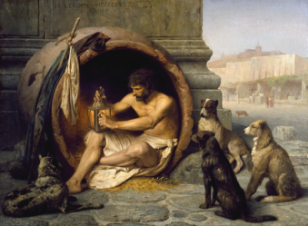
То навіть добре, що Діоген був приречений на заслання: там він узявся до філософії.
У творах Сковороди є чимало посилань на грецьких та римських філософів. Найчастіше він вкористовує висловлювання з морально-етичних питань предсиавників таких філософських шкіл,як піфагорійців,кініки,кіренаки,стоїки.

Slide 9
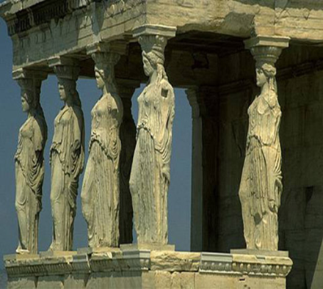
Всяка їжа і пиття смачні й корисні, але треба знати час, місце і міру.
Осмислюючи проблеми і завдання своєї епохи,український філософ спирється на надбання людської думки минулого, які він вважає істиними.

Slide 10
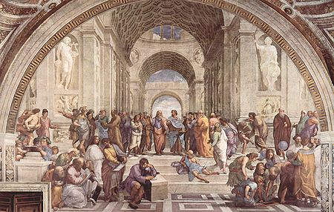
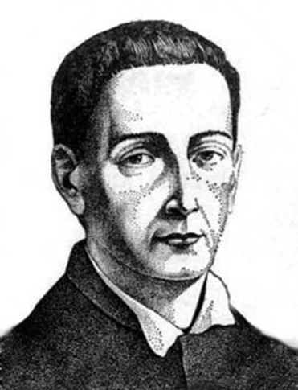
Не все те недійсне, що недосяжне дитячому розумові.
Сковорода сприйняв ідеали філософії гуманізму і просвітительства, віру у всемогутність людського розуму, в неминучість торжества правди і справедливості.

Slide 11
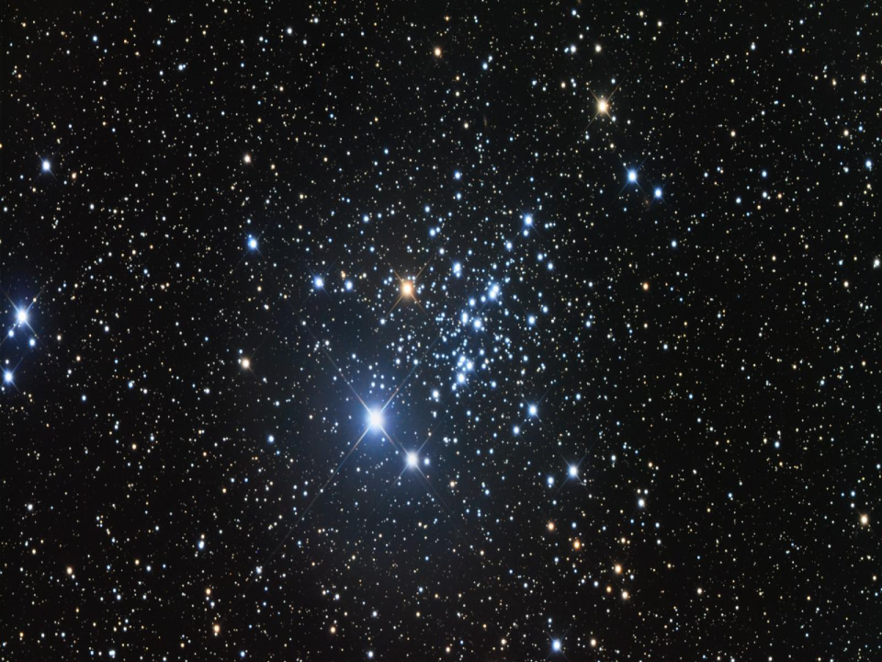
Онтологічною основою вчення Сковороди є концепція трьох світів:

Slide 12
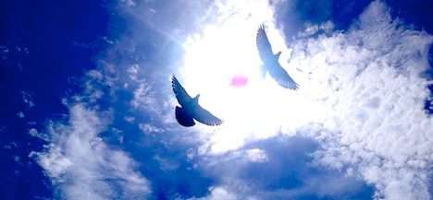
У “розмові п’яти подорожніх про істинне щастя в житті” Філософ утверджує високу мораль народу, заперечує міщанську суєту і панське неробство. Осмислюючи, в цьому суть щастя, Сковорода переповідає народні притчі, байки, легенди і в цей спосіб близько стає до народного розуміння таких понять, як “премудрість”, ”добродійність” і доброчесність” ,”щастя”.Його ідеал найвищих якостей –людини з високою гідністю, яка не плазує перед тим, хто хоче поставити її на коліна. Така людина буде завжди дбати “про тіло і душу” і буде щасливою.

Slide 13
Любов виникає з любові; коли хочу щоб мене любили, я сам перший люблю.
Моральне значення законів природи він бачить в усвідомленні того, що видимість не становить сутності речей, а тільки спрямовує людську думку на пізнання внутрішнього їх начала.

Slide 14
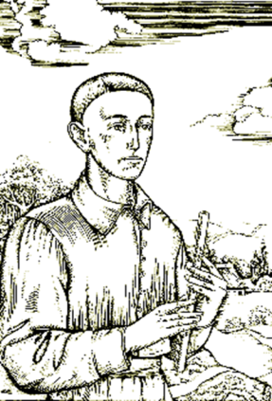
Більше думай і тоді вирішуй.
Сковорода виступив як виразник етико-гуманістичних ідеалів людей праці.Його твори пройняті пафосом неприйняття несправедливої,ворожої людині соціальної
дійсності,критикою вад панівних верств
тогочасно суспільства,що позбавляло людину можливості утвердити себе у спорідненій праці,в якій Сковорода бачив єдиний засіб досягнення щастя.Його творча спадщина є актуальною і сьогодні.

